Slide 1




МЕТОДИКА ПРОВЕДЕНИЯ СЕМЕЙНОГО ФИНАНСОВГО ФЕСТИВАЛЯ

Slide 2

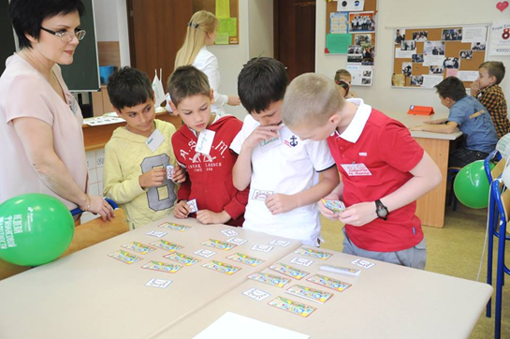
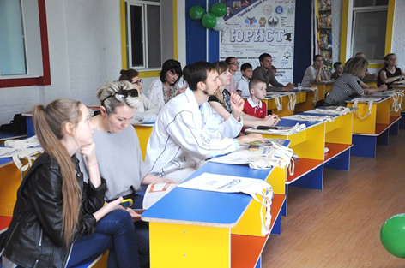
Особенности формата
малого фестиваля
Низкий уровень затрат
Организация на базе учреждения образования или культуры: школа, ДЮЦ, библиотека
Фестиваль длится не более 3 часов
Обязательна предварительная регистрация
Можно организовать 1 легкий кофе-брейк

Slide 3

Возможности для партнеров
Образовательное учреждение/ Креативное пространство
+ много функциональных помещений
+ собственные мощности (проекторы, ноутбуки, звук, парты, столы, стулья).
+ наличие опытных педагогов, которые, после должной подготовки, способны провести занятия с детьми.
Предоставляется возможность прорекламировать собственные программы, продемонстрировать свои возможности для родителей и детей среднего школьного возраста

Slide 4

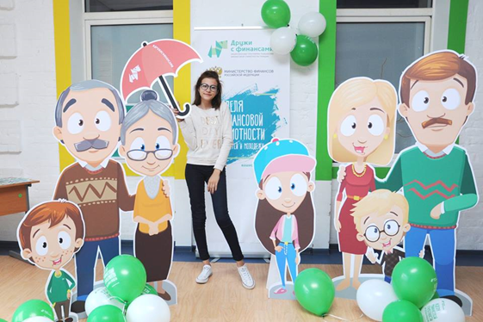
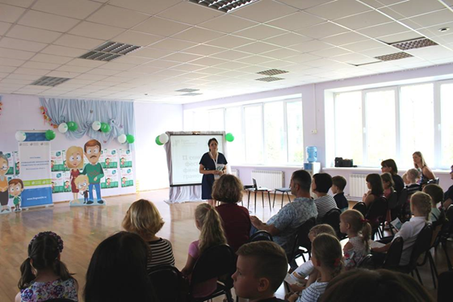
Сценарий
Приветствие. МАХ 2 официальных лица.
2. Вводная информация о Программах.
3. Объяснение динамики работы.
4. Разделение родителей и детей по группам.
5. Вводная информация для родителей о методике работы со взрослыми.
6. Проведение лекций для родителей.
7. Проведение мастер-классов и
игровых активностей для детей.
8. Объединение семей, совершение
покупок в «Магазине финансово
грамотного покупателя»
9. Фотосессия / ссылка на сайте

Slide 5

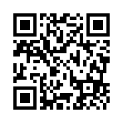
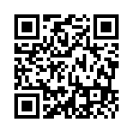
Работа с родителями
Лекция «Финансовое воспитание в семье»
Выступления партнеров (по 5-7 минут)
Партнеры: ПАО Сбербанк, представители ЦБ РФ в регионе, Роспотребнадзор, партнеры из НКО
Лекция «Финансовая безопасность» (от партнеров)/ «Финансовая грамотность: как преподавать дошкольникам?»/ «РОДИТЕЛИ И ДЕТИ: Как говорить с подростком о деньгах?»
Консультирование у специалистов банковской сферы и финансового рынка
Финансовое воспитание в семье.
Презентация и сценарий
https://5rfull.bitrix24.ru/~hrt2P
«Как говорить с подростком о деньгах»
Презентация и сценарий
https://5rfull.bitrix24.ru/~ZNsvn

Slide 6
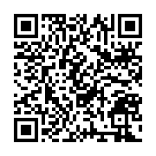
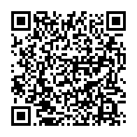
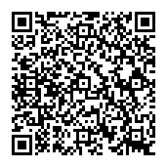
Работа с детьми
Распределение на три группы
(возраст 8-15 лет)
Творческие мастер-классы, профориентирование,
игры по финансовой грамотности.
Между занятиями на мастер-классах дети отдыхают и смотрят специальные мультфильмы по финансовой грамотности.
https://xn--80apaohbc3aw9e.xn--p1ai/materials/multiki-o-finansah-5/
Комплект методических и демонстрационных материалов для дошкольников
Анимированные презентации по финансовой грамотности для уроков во 2-4 классах
Как составить личный финансовый план

Slide 7
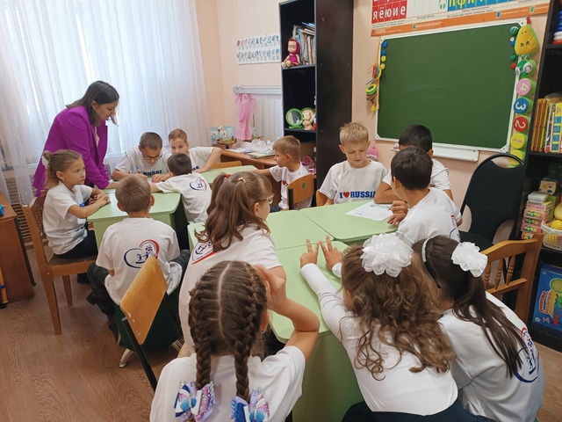
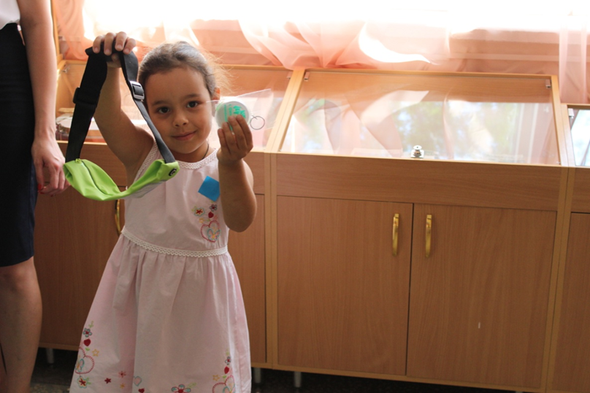
Общая игровая активность
Покупки в игровом магазине финансовой грамотных детей
Возможна организация такого магазина в общем пространстве (холл, игровая комната) при наличии сувениров и подарков, предоставленных по договоренности в партнерами или подготовленных в рамках реализации региональной программы

Slide 8
Материалы для проведения семейного финансового фестиваля
Ссылка на хранилище файлов для проведения семейного фестиваля на 3 часа.
https://disk.yandex.ru/d/PqLwRhCUSFhYsg
Полезные материалы:
Настольная игра для детей
https://rcfg24.ru/page45983091.html
Настольная игра для всей семьи
https://rcfg24.ru/page45984973.html
Карточная игра для школьников
https://rcfg24.ru/page45984501.html

Slide 9







www.fincubator.ru/projects
family_finance@yandex.ru
rid_govorim_o_finansah
rid...
+7 (917) 841-…

